Slide 1
“
대외협력처 글로벌 라운지 출입문 시스템
Capstone
_ Capstone Design
”
_ TEAM : 6조
_ 2019. 3. 29

Slide 2

목차
01
Contents
01 .
팀원 소개 및 역할 분담
300
02 .
개발 배경 및 중요성
270
03 .
개발 목표 및 내용
280
04 .
차별성
260
05 .
개발 방법 및 체계
292
06 .
개발 추진 계획
313
07 .
기대효과

Slide 3


01 .팀원 소개 및 역할 분담
02
01
팀원 소개 및 역할 분담
300
270
조재영
안성수
김민우
임소율
280
안드로이드
서버
iOS
260
라즈베리파이
iOS
서버
데이터베이스
292
313

Slide 4
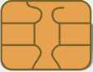
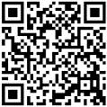

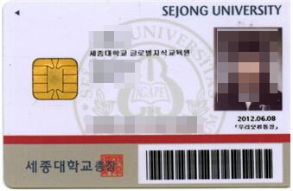

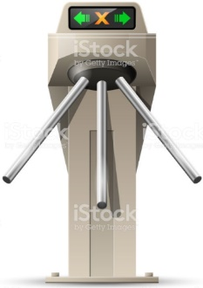
02 .개발 배경 및 중요성
03
02
개발 배경 및 중요성
기존 카드 방식
모바일 시스템
발급의 번거로움
비용 발생
분실위험
학사정보 로그인
어플리케이션의 접근성
도용 불가능
이후 확장성

Slide 5
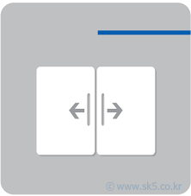
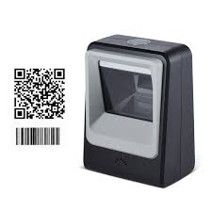

02 .개발 배경 및 중요성
04
02
개발 배경 및 중요성
기존 출입문
QR 코드 도입
인증시스템이 없는 자동문
외부인 출입 자유
수기작성을 통한 데이터 관리
QR코드 도입
외부인 출입 제한
서버를 통한 데이터 관리

Slide 6
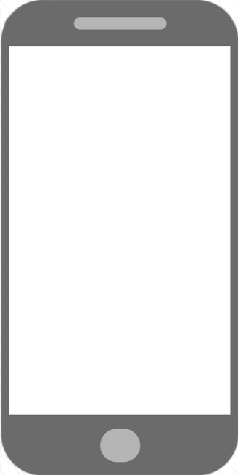

개발 목표 및 내용
05
03
개발 목표 및 내용
1) 클라이언트
Android / iOS
QR 코드
복호화
사용자 인증

Slide 7




개발 목표 및 내용
06
03
개발 목표 및 내용
2) 서버
관리자 UI/UX
데이터 관리
동기화
암호화

Slide 8


개발 목표 및 내용
07
03
개발 목표 및 내용
3) 모듈
동작 감지 센서
QR코드 인식
출입문 구현

Slide 9


차 별 성
08
04
1. 기술 비교
차 별 성
 | 태그 | 발급 | 등록
IC칩 | ○ | ○ | ○
바코드 | ○ | ○
QR코드 | ○
2. 관리자 기능
관리자 인터페이스를 만들어 시스템관리
관리자용 QR코드 (고정 되어있어 Guest에게 발급 가능)
출입문 열기 버튼
방문자 확인기능

Slide 10

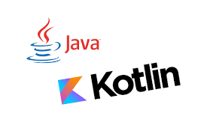
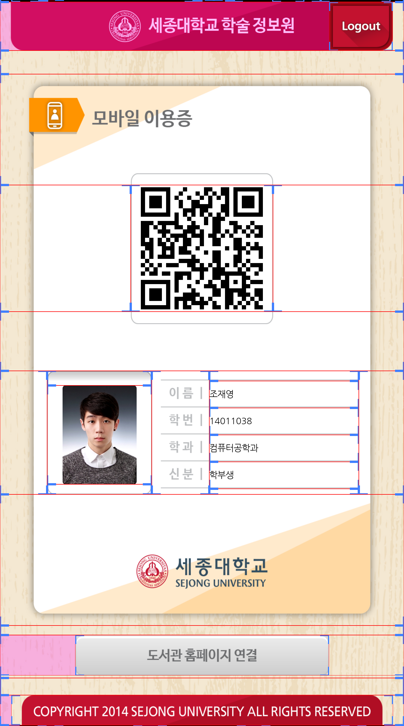

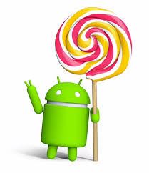
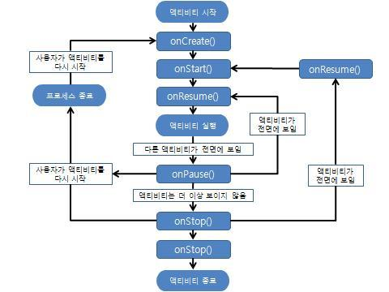
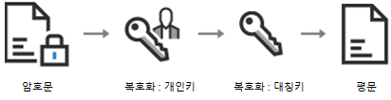
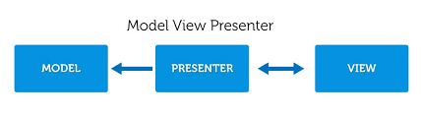
개발 방법 및 체계
09
05
- 모바일 이용증과 유사한 디자인
- LinearLayout 사용
- ZxingLibray를 이용한 QR코드 생성
- 관리자 기능 추가
- 서버에서 받아온 사용자 데이터
앱 생명주기를 통한 QR코드 제어
onResume()에서 생성
onPause()에서 제거
-> 단 하나의 인증만 만들 수 있다.
Udream을 통해 학생 인증
우회 인증이므로
학생 有/無만 판단이 가능하다.
HTTP 통신 (Retrofit2.0)을 이용
응답만 받아옴
사용자 정보를 주고 받을 때
RSA + AES/BASE64 를 통해
이중으로 복호화한다
안드로이드 공식 언어
함수형 언어와 객체지향 언어의 혼합인Kotlin
기존에 사용되던 객체지향언어인
JAVA 사용
같은 JVM을 이용하므로
100%호환이 가능하다.
구글에서 안드로이드 개발을 위해
만들어진 공식 통합 개발 환경인
안드로이드 스튜디오를 사용
최소 API : 21 (Lollipop)
개발 방법 및 체계
소켓통신을 위한 멀티 스레딩
메인 스레드에서 Background Task
불가능한 안드로이드 특성
- 비동기 socket 스레드 통신
- timeout, interrupt 등 예외처리
핸들러, 콜백의 문제점을
해결하기위한
ReactiveExtension(RX)를 통한 콜백
Observable을 통해 Presenter에서 구독한다.
1. 안드로이드 스튜디오
MVP 패턴을 사용
Singleton을 이용하여 App정보 관리
ViewHolder를 이용한 view 접근속도 향상
Strategy 를 이용하여 사용자 이용 기능 모듈화
Observer를 이용한 서버 콜백 구독 매커니즘
클라이언트
(Android)
2. 개발언어
3. 비동기 처리
4. QR코드 유일성
5. 데이터 복호화
^^
6. UI/UX
7. 다양한 Design Pattern

Slide 11



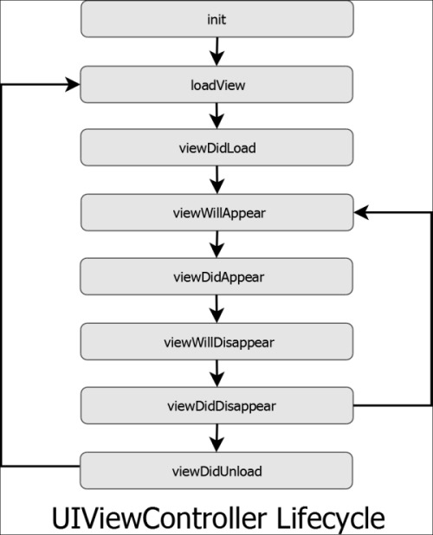
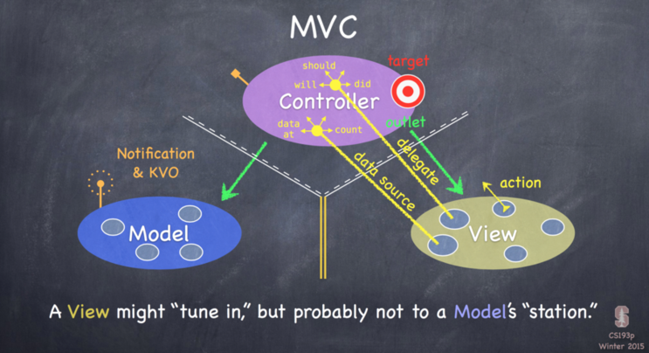
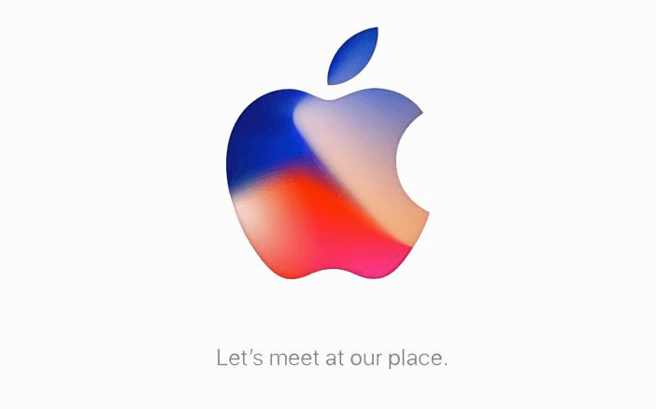
개발 방법 및 체계
10
05
Apple이 iOS, Mac, Apple TV 그리고 Apple Watch 앱 개발용으로 만든 강력하고 직관적인 프로그래밍 언어
객체 지향형, 함수형, 프로토콜 지향
프로그래밍을 모두 다룰 수 있는 언어
Udream을 통해 학생 인증
우회 인증이므로
학생 有/無만 판단이 가능하다.
HTTP 통신 (Retrofit2.0)을 이용
응답만 받아옴
사용자 정보를 주고 받을 때
RSA + AES/BASE64 를 통해
이중으로 복호화한다
소켓통신을 위한 클래스 및 프로토콜 정의
Stream Class를 이용하여 소켓 통신 구현
Delegate 등록을 통해 예외, 에러 이벤트 처리
- 모바일 이용증과 유사한 디자인
- viewController에서 제어
- 관리자 기능 추가
- 서버에서 받아온 사용자 데이터
앱 생명주기를 통한 QR코드 제어
viewDidLoad()에서 생성
viewWillDisappear()에서 제거
-> 단 하나의 인증만 만들 수 있다.
애플의 macOS, iOS, watchOS 및 tvOS 개발전용 IDE
Xcode10 사용
개발 방법 및 체계
MVC 패턴을 사용
Singleton을 이용하여 App정보 관리
모듈화
Xcode
클라이언트
(iOS)
2. 개발언어
^^
3. 비동기 처리
4. QR코드 유일성
5. 데이터 복호화
^^
6. UI/UX
7. 다양한 Design Pattern

Slide 12


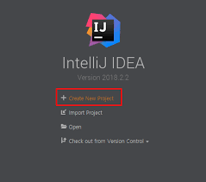
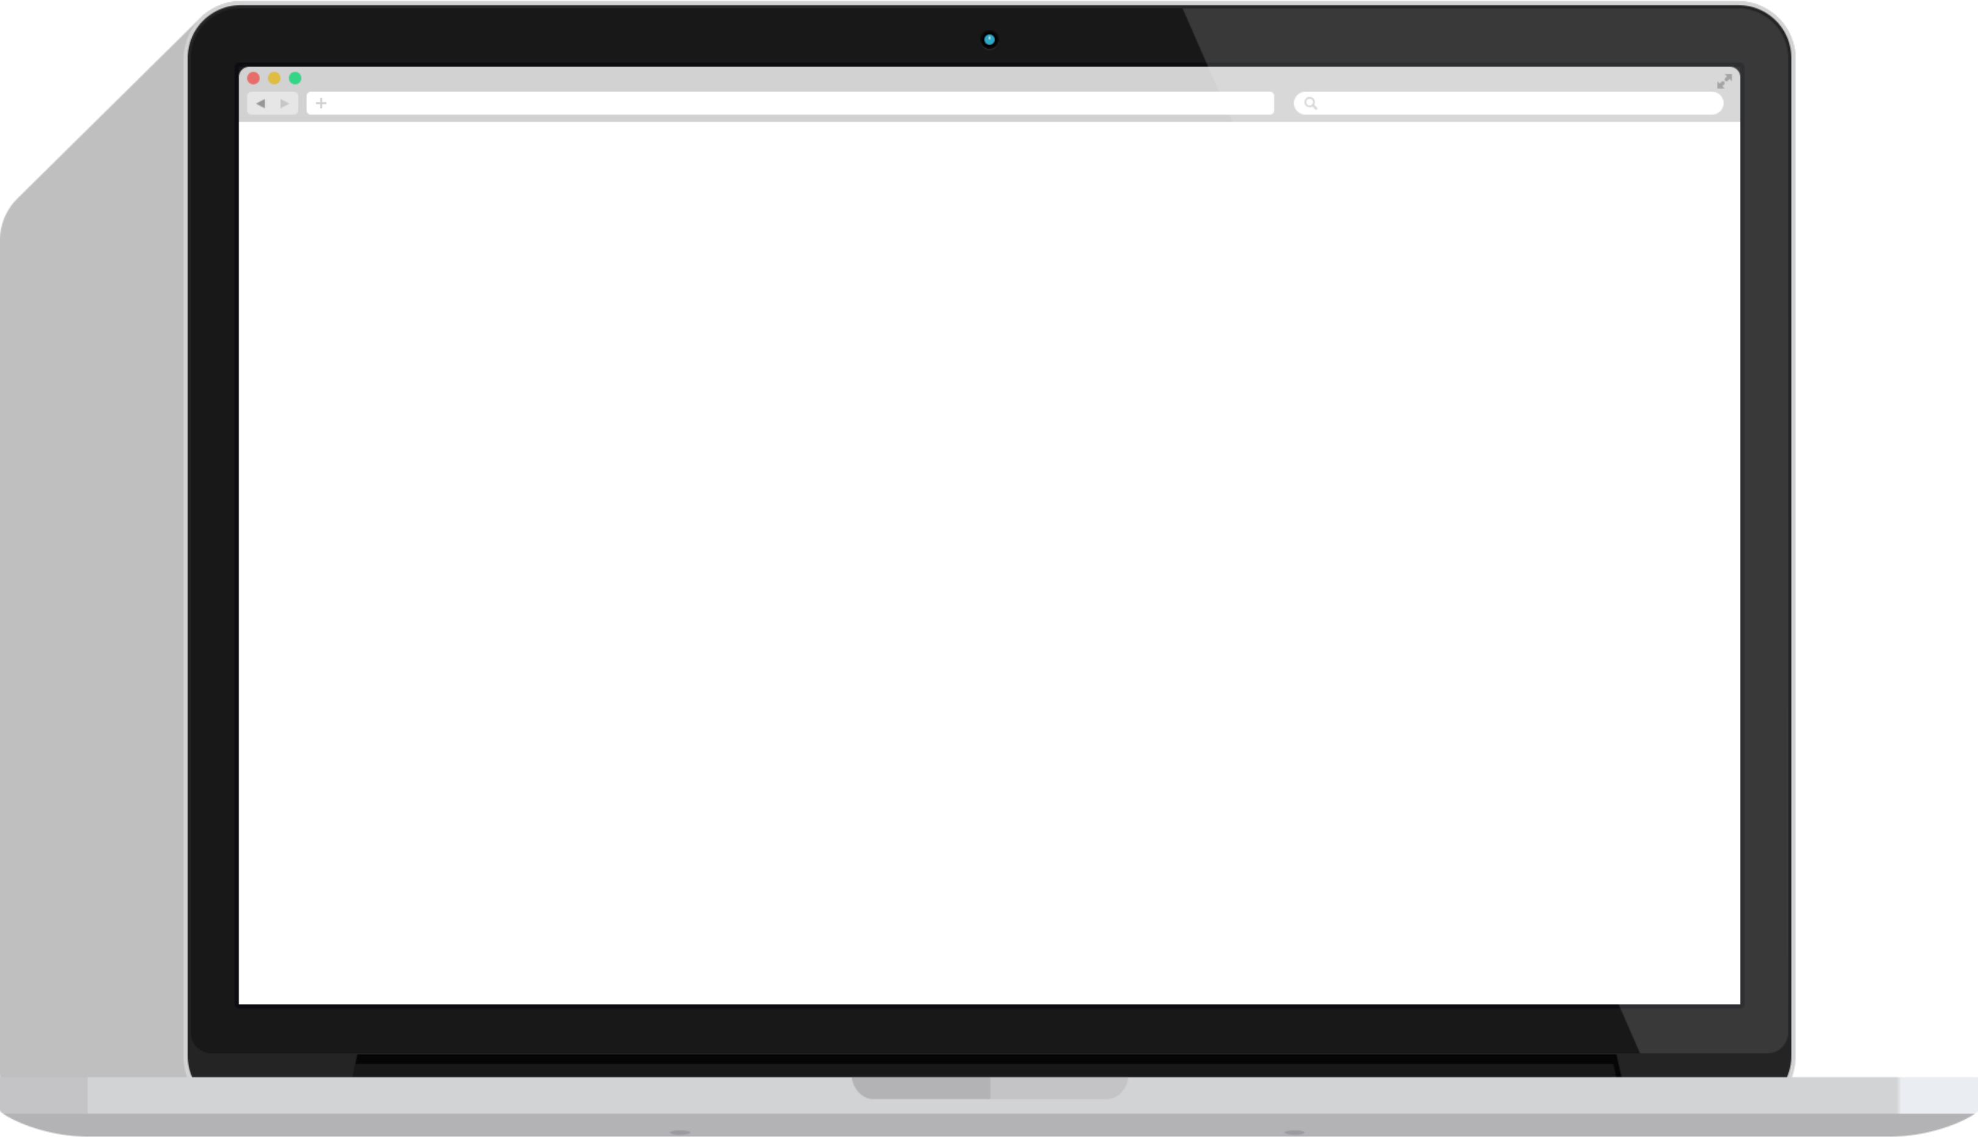
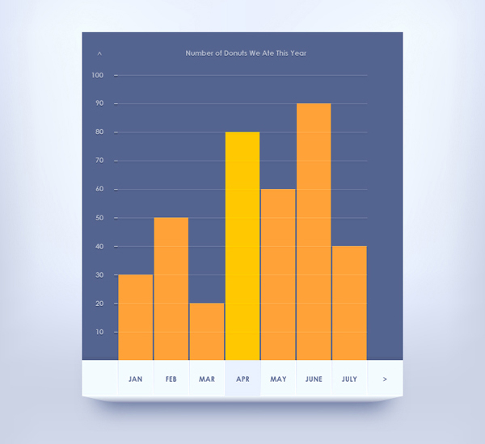
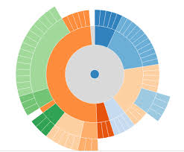
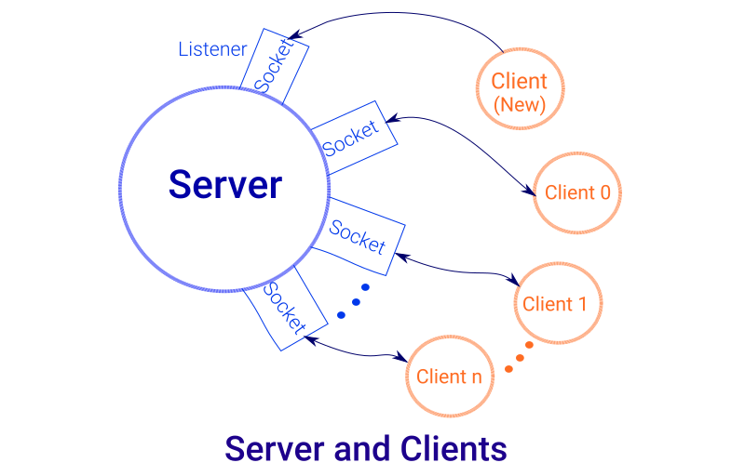
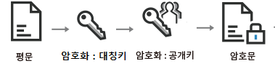
개발 방법 및 체계
11
05
Java.net 패키지 안의 소켓을 이용하여 클라이언트 및 모듈과의 통신을 구현
Multi-Thread 을 통하여 다중 클라이언트를 지원
각각의 클라이언트는 하나의 Thread로 Array List에 저장하여 관리
최초 소켓 생성 시간 5분 후는 자동으로 통신을 종료
개발 방법 및 체계
JetBrains사에서 제작한 자바 통합 개발 환경인 IntelliJ를 사용하여 서버 개발을 진행
객체 지향 언어인 JAVA를 이용하여 개발을 진행
1. IntelliJ
모듈로부터 받은 사용자 QR코드 확인 후
인증이 된 클라이언트인 경우 데이터 베이스에 출입시간을 저장
월별, 일별로 출입 데이터를 막대그래프의 형태로 시각화하여 관리자에게 제공
JAVA Swing을 통하여 관리자 UI 구성
데이터 베이스에 저장된 데이터를 Excel로 제공
MVC 패턴을 적용하여 View와 Controller 및 Model을 분리
서버
(Server)
2. 개발언어
클라이언트로부터 요청 받은 정보를 RSA, AES/ Base 64를 사용하여 암호화를 수행하여 정보를 넘겨준다.
3. 비동기 처리
4. 데이터 시각화 및 관리
5. 데이터 암호화
6. 관리자 UI/UX
7. 다양한 Design Pattern

Slide 13


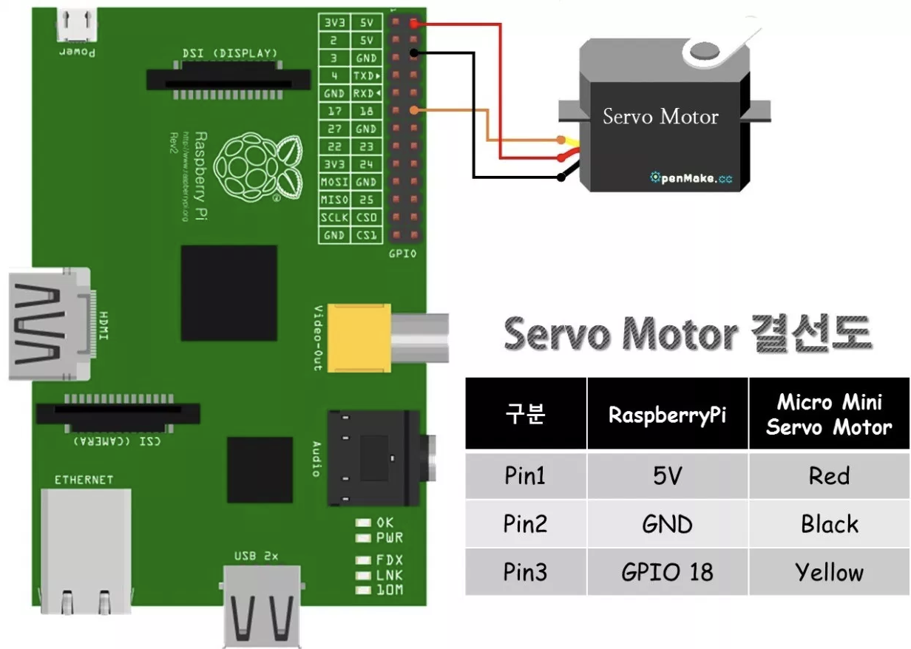

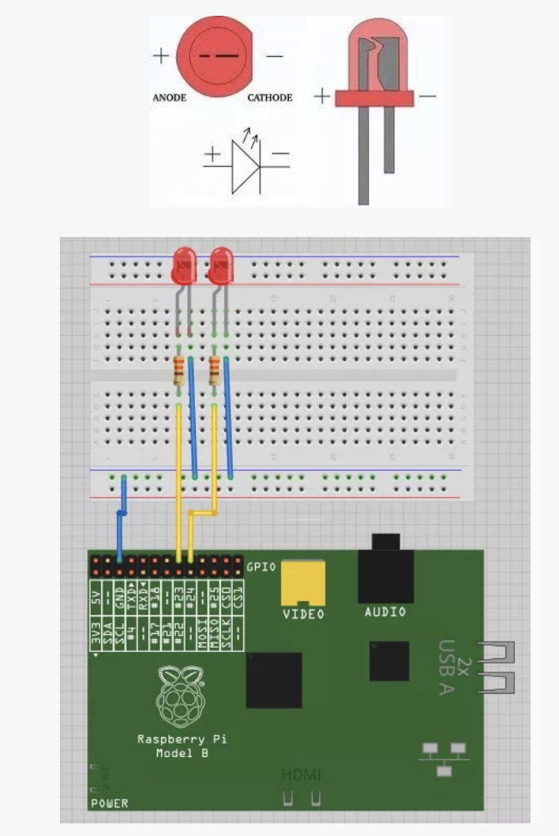
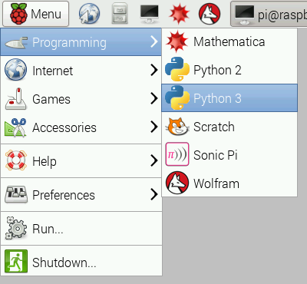

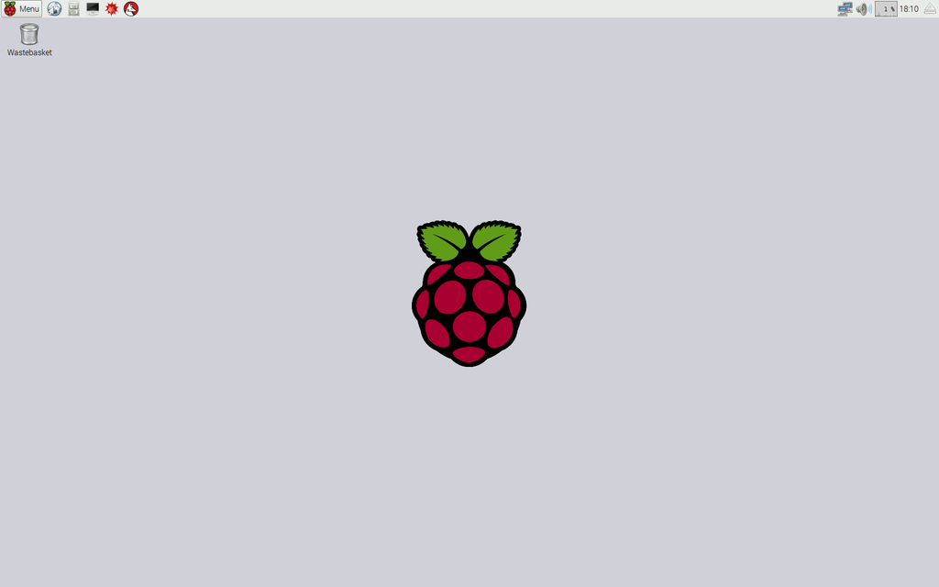
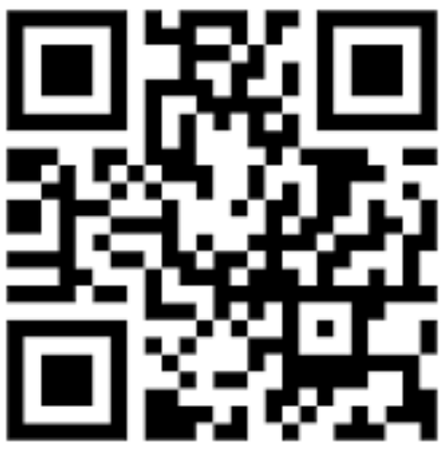
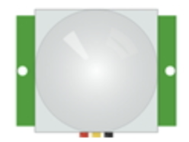
개발 방법 및 체계
12
05
개발 방법 및 체계
OpenCV 라이브러리를 통해 영상 속 큐알코드 인식
Zbar 라이브러리를 통해 바코드 디코딩
프로토 타입 시연을 위해 라즈베리파이 사용
* 라즈베리파이3 B+ model
라즈베리 파이 계열의 저성능 ARM CPU 에
최적화된 OS인 라즈비안 사용
프로토 타입 출입문 동작을 위해 연속적인 속도
제어가 가능하고 응답시간이 빠른 서보모터 사용
[라즈베리 파이와 서보모터 결선도]
사용자에게 출입 가능/불가능을 보여주기위한 모듈
R : 출입 불가능
G : 출입가능
[라즈베리파이와 LED모듈 결선도]
1. 라즈베리파이/라즈비안
라즈베리 파이 프로젝트를 위해 파이썬 언어 사용
파이썬 개발환경 IDLE 사용
동작 감지 센서를 통해 출입할 사람의 유무 판단
3) 모듈
2. 개발언어
3. 서보 모터
4. RGB_LED모듈
5. QR코드 인식 모듈
6. 동작 감지 센서

Slide 14




개발 방법 및 체계
13
05
개발 방법 및 체계
1. GitHub를 통한 협업
분산 버전 관리 툴인 깃허브를
사용하여 프로젝트를 관리한다.
Master는 앱에 대한 설명, 암호화 기법, 라이브러리 등을 포함한다.
Android
iOS
Server
Module
4개의 브랜치로 나누어 작업한다.
사용자 데이터는 더미데이터를 만들어 사용한다.
관계형 데이터베이스를 구축하고
MySQL을 사용한다.
4) 기타
2. DataBase 스키마 정의
사용자가 사용 할
서버와 클라이언트의
UI/UX를 디자인한다.
3. UI/UX Design 정의
서버 ↔ 클라이언트
서버 ↔ 모듈
통신 프로토콜을 정의한다.
기본적으로 Json을 사용하며
Gson Library를 이용
4. Server와 통신을 위한
DataFormat List

Slide 15
개발 추진 계획
14
06
글로벌 라운지 출입문 시스템 개발 일정
일련 번호 | 개발내용 | 추진일정 |  |  |  |  |  |  |  |  |  |  |  |  |  |  |  |  |  |  |  |  |  |  |  | 기간 (주)
 |  | 1 |  | 2 |  | 3 |  | 4 |  | 5 |  | 6 |  | 7 |  | 8 |  | 9 |  | 10 |  | 11 |  | 12
1 | 요구사항 분석 및 작성 |  |  |  |  |  |  |  |  |  |  |  |  |  |  |  |  |  |  |  |  |  |  |  |  | 3주
2 | 사용자 UseCase 정의 |  |  |  |  |  |  |  |  |  |  |  |  |  |  |  |  |  |  |  |  |  |  |  |  | 2주
3 | 데이터베이스 스키마 정의 |  |  |  |  |  |  |  |  |  |  |  |  |  |  |  |  |  |  |  |  |  |  |  |  | 2주
4 | 서버,모듈,안드로이드,IOS 설계 |  |  |  |  |  |  |  |  |  |  |  |  |  |  |  |  |  |  |  |  |  |  |  |  | 5주
5 | UI/UX Design |  |  |  |  |  |  |  |  |  |  |  |  |  |  |  |  |  |  |  |  |  |  |  |  | 4주
6 | 모듈 단위 개발 |  |  |  |  |  |  |  |  |  |  |  |  |  |  |  |  |  |  |  |  |  |  |  |  | 4주
7 | Test/Error Check |  |  |  |  |  |  |  |  |  |  |  |  |  |  |  |  |  |  |  |  |  |  |  |  | 3주
개발 추진 계획

Slide 16
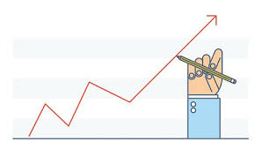
기대 효과
15
07
기대 효과
이용률 증가
카드 발급 비용 X
시간 절감
편의성 증가
신입생 접근도 향상

Slide 17

기대 효과
16
07
기대 효과
2. 자동화 시스템
자동 데이터 축적
인력 절감
데이터 관리의 편의성

Slide 18
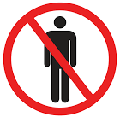
기대 효과
17
07
기대 효과
3. 외부인 차단 효과
기존 출입문에 인증시스템 도입
보안성 강화
관리 유용
편안한 휴식

Slide 19

기대 효과
18
07
기대 효과
4. 기술의 확장성
모바일 이용증
유체크
푸시알람

Slide 20
Q&A
19
08
Q&A

